Slide 3
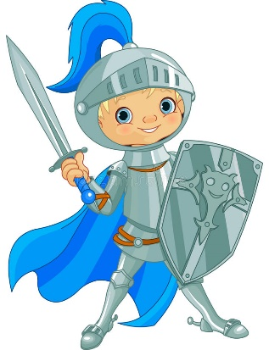
1 тип чтения - закрытый
big
[I]

Slide 4
big little is

Slide 5
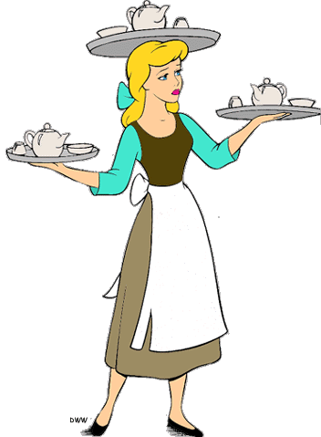
2 тип чтения - открытый
nine
[ai]

Slide 6
nine bike kite nine five

Slide 7
bike kite nine five pie

Slide 8
Ii
bike - велосипед
kite - воздушный змей
nine - девять
five - пять
pie - пирог

Slide 9
2 тип чтения - открытый
my
[ai]

Slide 10
My sky bye-bye fly

Slide 11
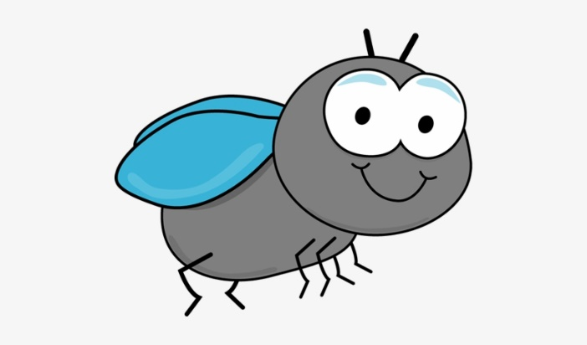
My sky bye-bye fly

Slide 12
Yy
my – мой, моя, мое
sky - небо
fly - муха
bye-bye – пока-пока

Slide 13
Homework
РТ Step 43 упр. 1-4 стр.
Учить 9 новых слов на словарный диктант.

